Slide 1

Adapt Schedule
Nikola Vidović
Marta Kokić
Marija Karoglan
Blagica Hrsto
Tim: UPItcemose

Slide 2


Ideja i opis aplikacije
Aplikacija za izradu rasporeda( Sceduly-ideja)
Kvalitetno organiziranje vlastitog vremena
Stvaranje više različitih rasporeda
Mjesečni i tjedni raspored
Stvaranje događaja i njihov opis
Korisniči račun na kojem su spremljeni stvoreni rasporedi

Slide 3
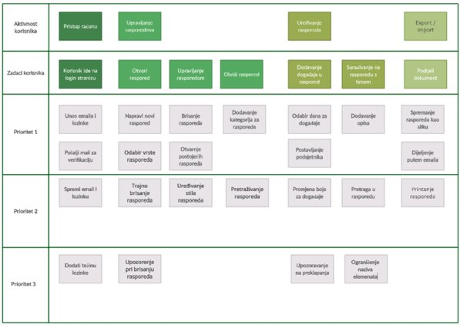
Anatomija

Slide 4
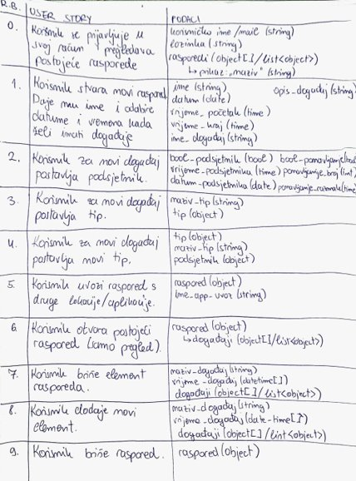
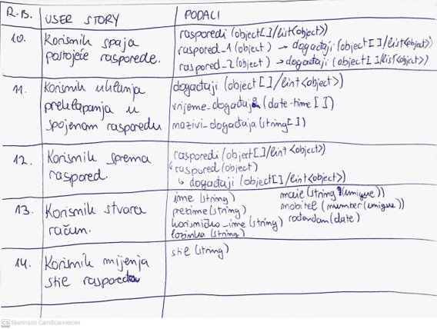
User story

Slide 5
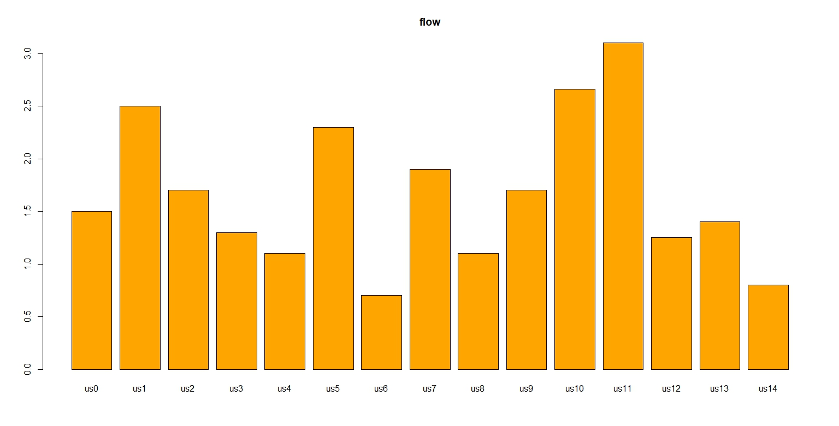
US Flow

Slide 6
Što smo napravili od prošlog sprinta
Dovršili backend
Napravili API
Povezali backend I frontend
Testirali aplikaciju

Slide 7
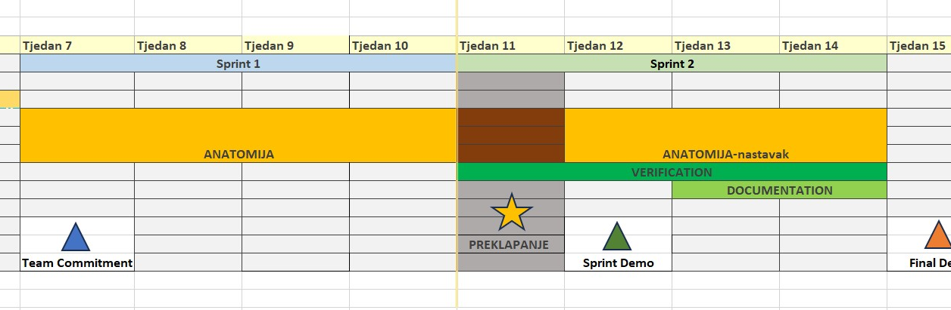

Vremenski plan
Promjena početnog vremenskog plana
Rješavanje pojedinih taskova i spajanje aplikacije u cjelinu ispalo je kompleksnije od očekivanog

Slide 8
Verificiranje aplikacije
Izradi funkcionalnost/doradi funkcionalnost
Napuštene ideje o automatskom testiranju
Komplikacije prilikom izvedbe
Primijenjeno tzv. "print-testiranje"
Nakon izrade određenog dijela, članovi tima prolazili kroz kod i identificirali probleme
Najčešće greške kod rukovanja podacima
Komunikacija sa serverom i bazom
Samostalna provjera na temelju očekivanih ishoda
Proslijedi timu
Ostali članovi tima testiraju funkcionalnost
Grupno popravljanje
Povratna informacija

Slide 9



Frontend:
Testiranje iz korisničke perspektive (scenariji)
Server:
Postman
Baza:
klasični SQL upiti
Kolizija:
Primitivna verzija testirana automatski (jest)
Završna verzija nije implementirana ni primjereno testirana

Slide 10



Code coverage & complexity
Code coverage:
Procjena
~98%
Complexity:
Varijabilna
Neke od kompleksnijih funkcija nismo mogli pojednostavniti
Razdvajanje na manje podfunkcije

Slide 11


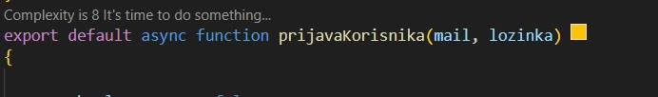
Code coverage & complexity

Slide 12
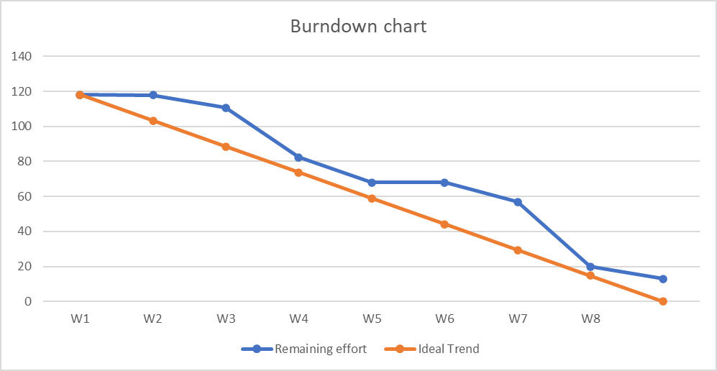
Burndown chart

Slide 13
WS Table
Working software |  | SPRINT1 |  |  |  | SPRINT2
 |  | W1 | W2 | W3 | W4 | W5 | W6 | W7 | W8
Integration testing | Planed% | 0% | 0% | 10% | 20% | 50% | 90% | 100% | 100%
 | Passed% | 0% | 0% | 5% | 10% | 20% | 50% | 70% | 90%
System testing | Planed% | 0% | 0% | 0% | 5% | 20% | 60% | 90% | 100%
 | Passed% | 0% | 0% | 0% | 0% | 10% | 40% | 70% | 95%
Acceptance testing | Planed% | 0% | 0% | 0% | 0% | 10% | 40% | 70% | 100%
 | Passed% | 0% | 0% | 0% | 0% | 0% | 15% | 40% | 95%
Total | Planed% | 0% | 0% | 3% | 8,3% | 26,7% | 63,3% | 86,7% | 100%
 | Passed% | 0% | 0% | 2% | 3,3% | 10% | 35% | 60% | 93,3%

Slide 14
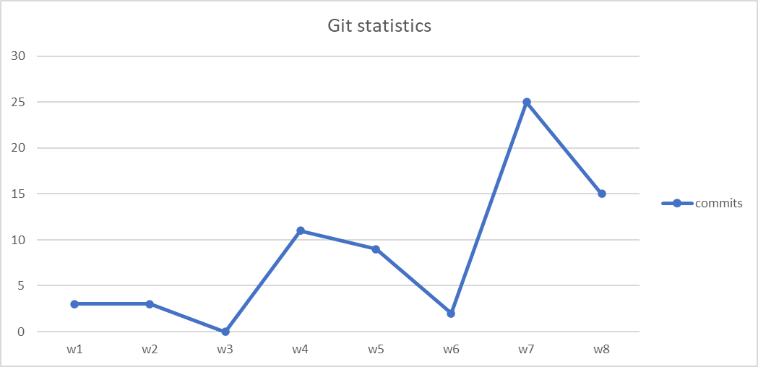
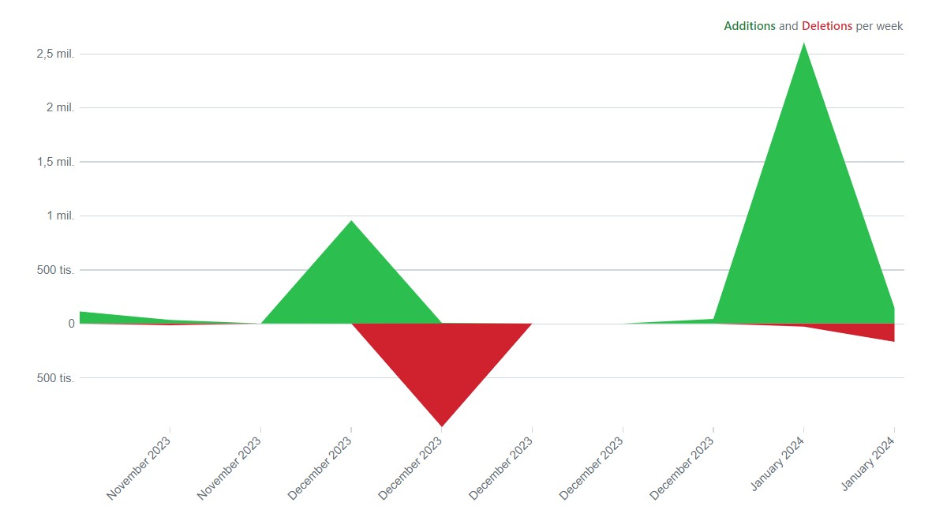
Git Statistics
https://github.com/Nidzoki/UPI_projekt.git

Slide 15
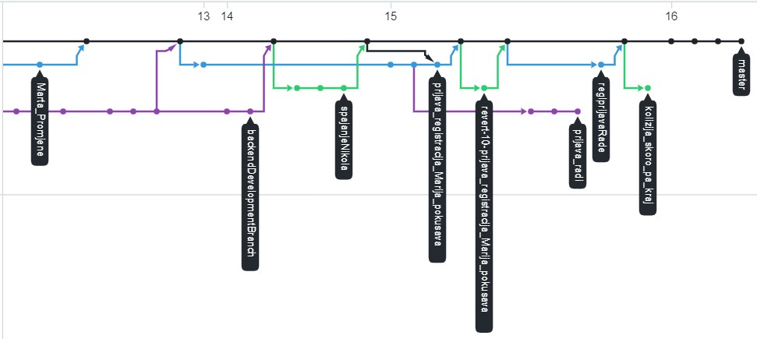
Git Statistics- network graph

Slide 16
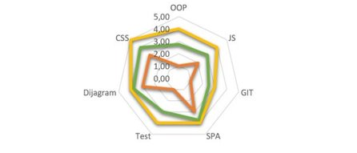
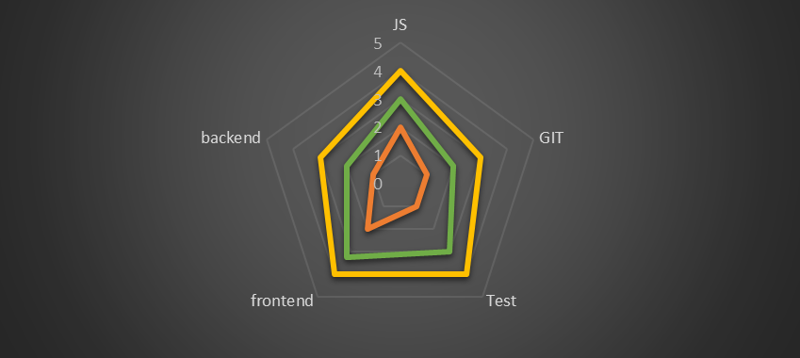
Graf kompetencija

